Slide 1
利用cyclegan生成时序数据
脂肪肝确诊当年数据+确诊前一年数据（1031）
数据集大小
非脂肪肝患者最新两年数据（1031）
训练集：测试集：验证集=7：2：1
网络
生成网络：LSTM
判别网络：CNN
参数
epoch:100

Slide 2
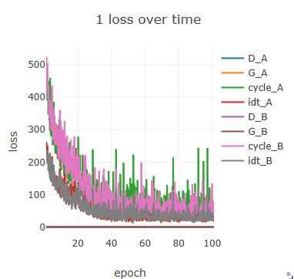
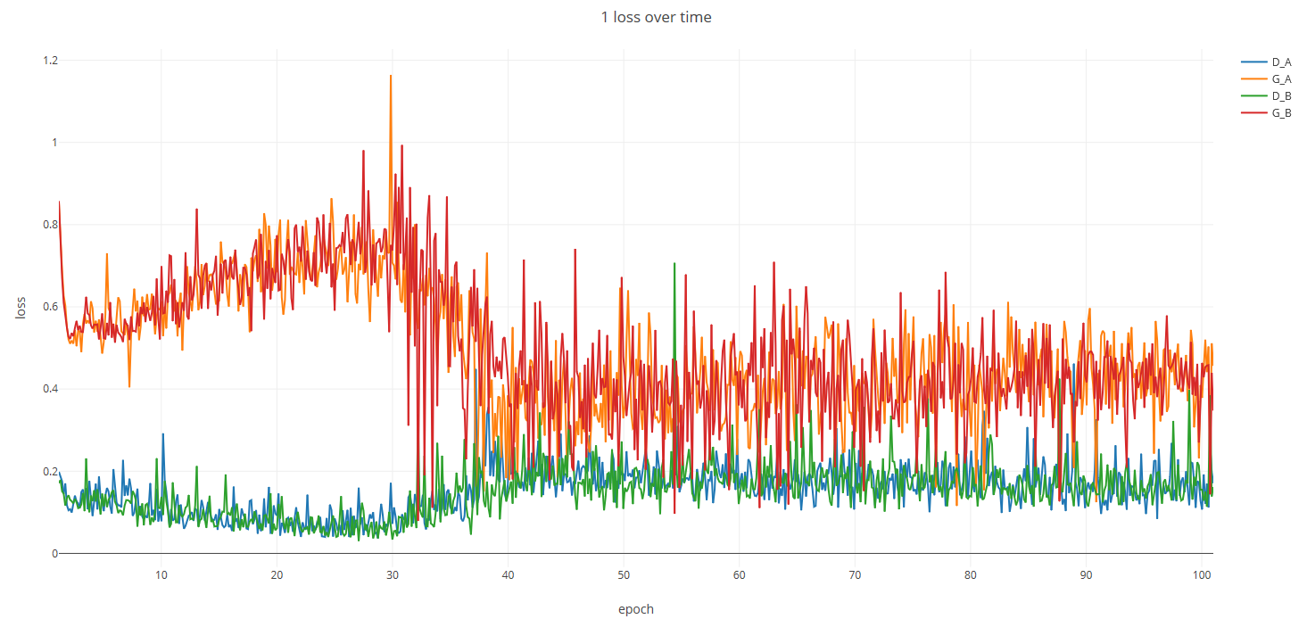
整体loss
G、D loss
验证集上最小loss=7.4
问题：生成的全部数据数值上非常接近

Slide 3
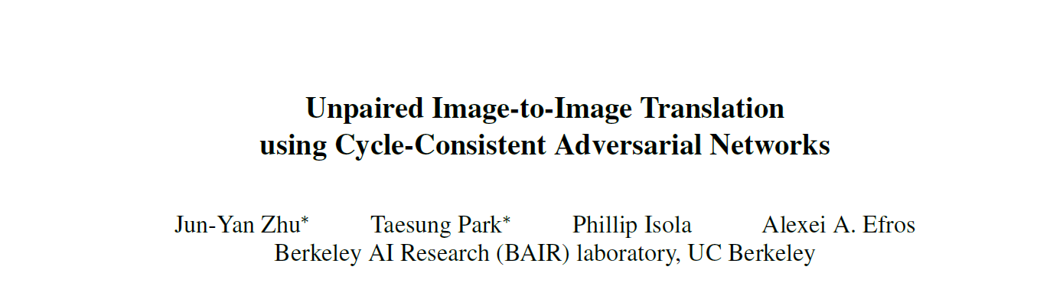
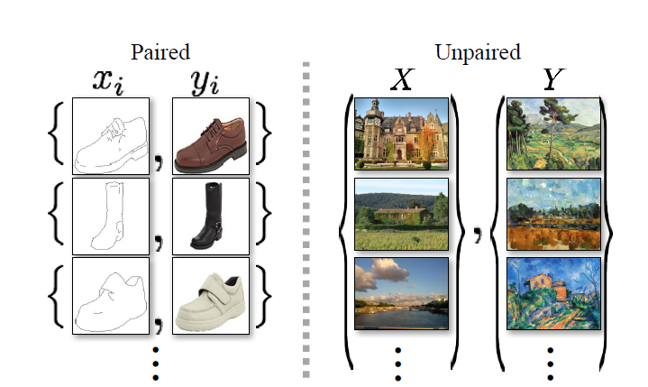
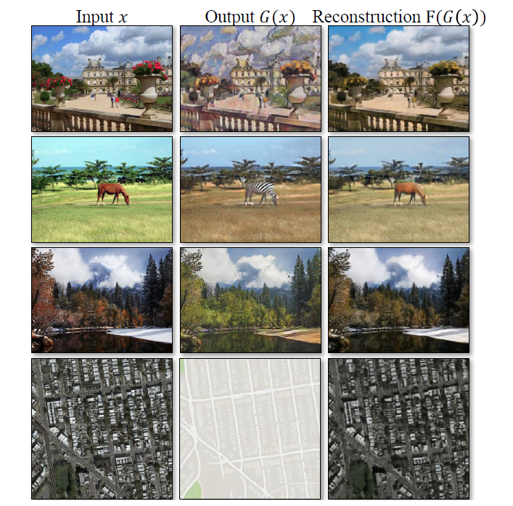
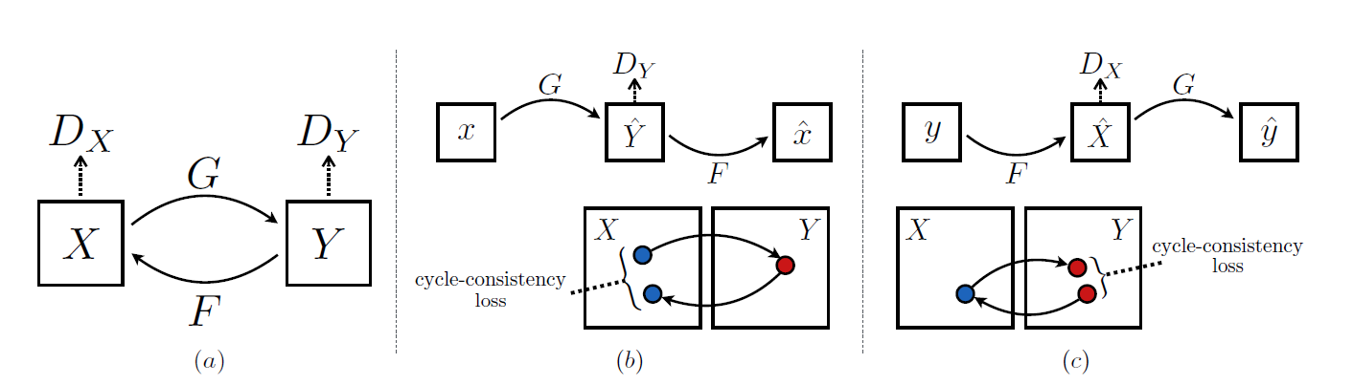
Notes:
16th IEEE International Conference on Computer Vision (ICCV)

